Slide 1

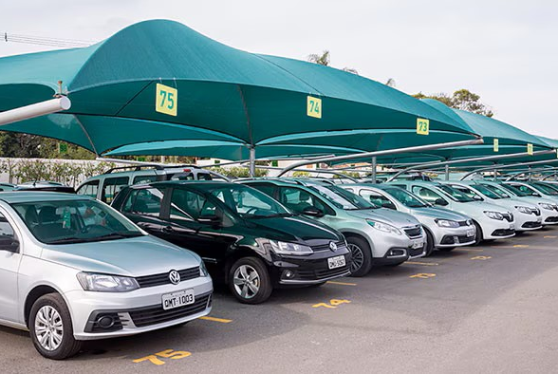
EASYDRIVE
Software para gestão de veículoS

Slide 2
Visão do produto
O EasyDrive tem por objetivo tornar a gestão mais ágil, melhorar o controle de estoque de veículos, tornar mais fácil a revenda para clientes e também compreender as funcionalidades principais, como cadastro de veículos, gestão de estoque, vendas, bem como a identificação dos usuários e suas funções dentro do sistema (gerente, vendedor ou cliente).
Stakeholders: dono da locadora, Gestor de frota, vendedores e clientes.

Slide 3
EQUIPE

Slide 4
Scrum Master:
Atribuições: Promover e garantir que o Scrum seja entendido e bem aplicado, facilitar os eventos do Scrum durante o projeto, remover impedimentos para a equipe e auxiliar o Product Owner.
Responsável: Luan Gonçalves
UX/UI Designer:
Atribuições: Criar o design das telas, prototipar interfaces, definir a experiência do usuário e garantir a usabilidade do sistema.
Responsável: Sabrina Rosa.
Desenvolvedor Front-end:
Atribuições: Implementar as interfaces visuais juntamente com o UX/UI e garantir que a interação do usuário seja intuitiva.
Responsável: Ygor Bueker
Desenvolvedor Back-end:
Atribuições: Implementar a lógica de negócio e as funcionalidades do sistema, gerenciando a integração com o banco de dados e controle de operações no servidor.
Responsáveis: Kaio Brocco e Matheus Santana
Testador de Software:
Atribuições: Garantir a qualidade do sistema, desenvolvendo e executando testes automatizados e manuais para verificar suas funcionalidades em cada sprint.
Responsável: Sidney Junior.

Slide 5
Product Backlog
Funcionalidades
Estimar esforços para as Users Stories
Revisar e refinar
transparência

Slide 6
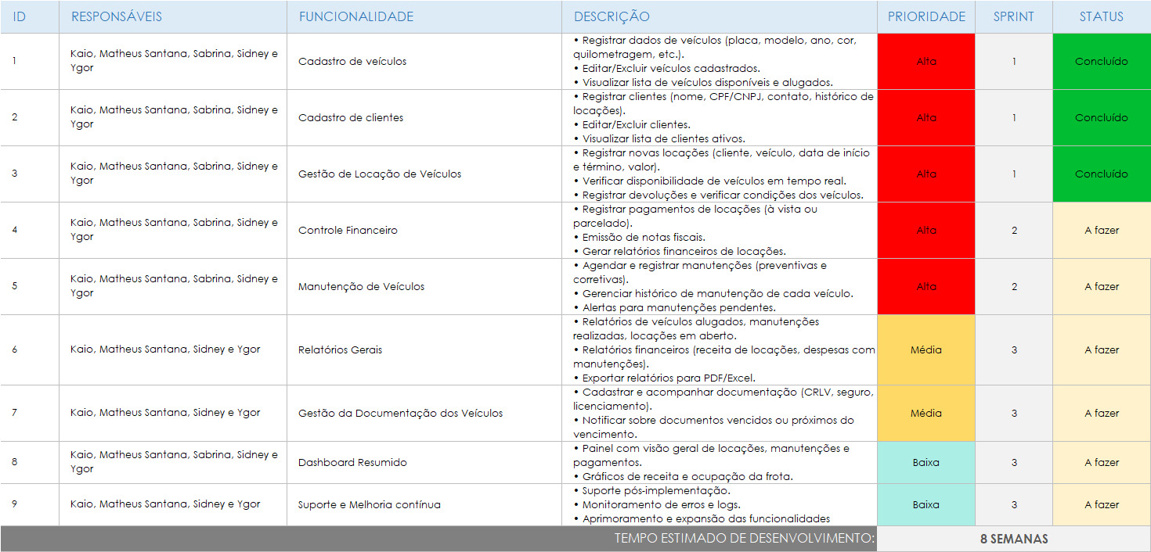

Slide 7
Estimar esforços para as Users Stories
Depois de definirmos claramente quais são as Users Stories vamos quebrá-las em partes menores e utilizer a técnica Planning Poker, T-shirt sizes ou story points para estimar o esforço e o tempo para cada user story.

Slide 8
Revisar e refinar
Faremos reuniões a cada sprint para garantir que o backlog esteja sempre atualizado, quando tivermos alguma dificuldade no progresso, caso haja a mudança de algum recurso ( pessoas ou equipamentos) e no final de cada ciclo de desenvolvimento (planejamento, desenvolvimento, teste, implementação e manutenção).

Slide 9
transparência
Nosso backlog terá acesso aberto para os membros da equipe e os Stakeholders usando Azure Devops, faremos reúniões frequentemente para revisar o backlog, terá documentação clara para o entendimento de todos, vamos incentivar a comunicação através de feedback para ajustarmos o backlog caso necessário e vamos utilizar Kanban para medir o progresso do projeto.

Slide 10
Plano de entrega das versões
Versões:
Alfa
Beta
Definitiva

Slide 11
Alfa: Funcionalidades básicas de cadastro de veículo e cliente, além da gestão da locação.
Beta: Controle financeiro completo e sistema de manutenção de veículos.
Definitiva: Relatórios gerais, gestão de documentação, dashboard completo, suporte e monitoramento do sistema implementados.

Slide 12
Sprint Backlog

Slide 13
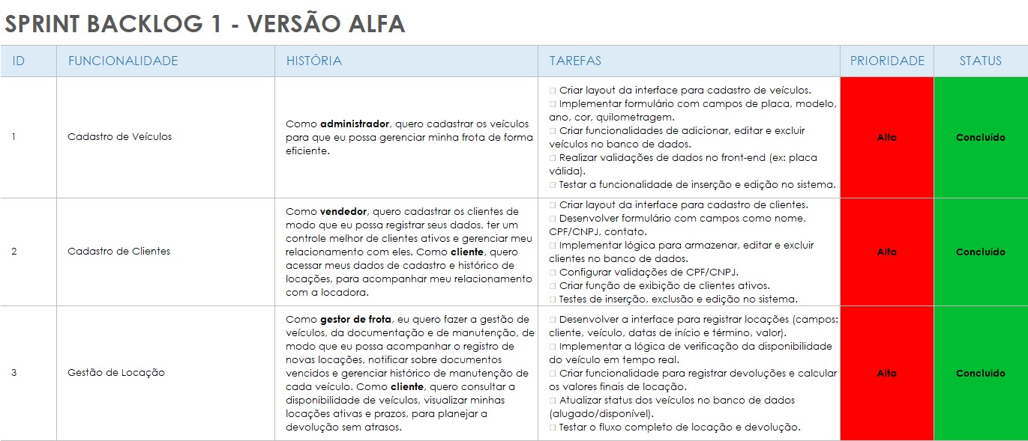

Slide 14
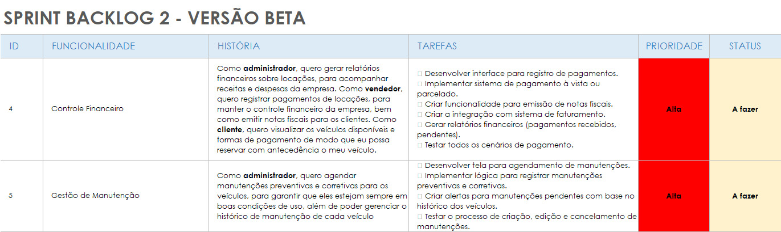

Slide 15
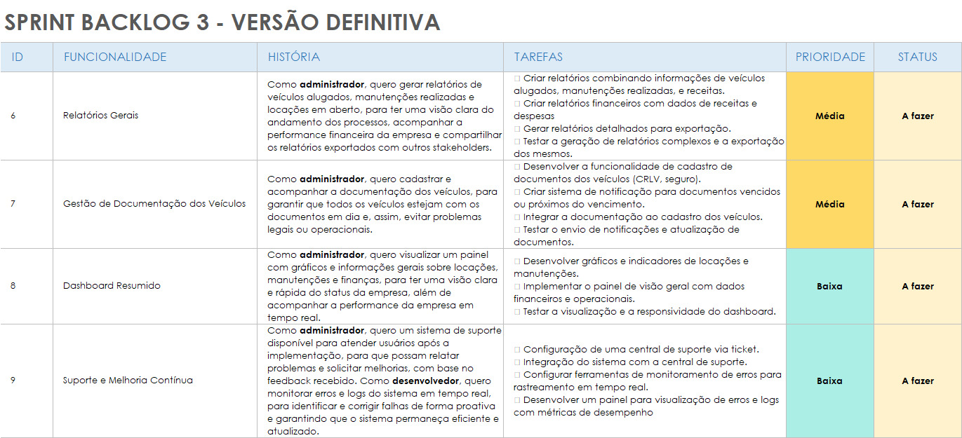

Slide 16
ORÇAMENTO

Slide 17
VALOR DISPONÍVEL: R$ 100.000,00
Detalhamento dos custos:
Salários (considerando 2 meses de projeto):
Scrum Master (Luan): R$ 10.000,00 (R$ 5.000,00/mês).
UX/UI Designer (Sabrina): R$ 11.000,00 (R$ 5.500,00/mês).
Desenvolvedor Front-end (Ygor): R$ 13.000,00 (R$ 6.500,00/mês).
Desenvolvedor Back-end (Kaio): R$ 13.000,00 (R$ 6.500,00/mês).
Desenvolvedor Back-end (Matheus): R$ 13.000,00 (R$ 6.500,00/mês).
Testador de Software (Layla): R$ 9.000,00 (R$ 4.500,00/mês).
Infraestrutura e ferramentas:
Servidor e Hospedagem: R$ 6.000,00 (6 meses de uso).
Licenças de software: R$ 5.000,00.
Despesas extras (imprevistos, treinamento e infraestrutura): R$ 5.000,00.
Reserva para melhorias e suporte:
R$ 15.000,00 (para investir em suporte contínuo, melhorias, e eventuais contratações temporárias, durante ou após o lançamento).

Slide 18
PESQUISA DE MERCADO

Slide 19
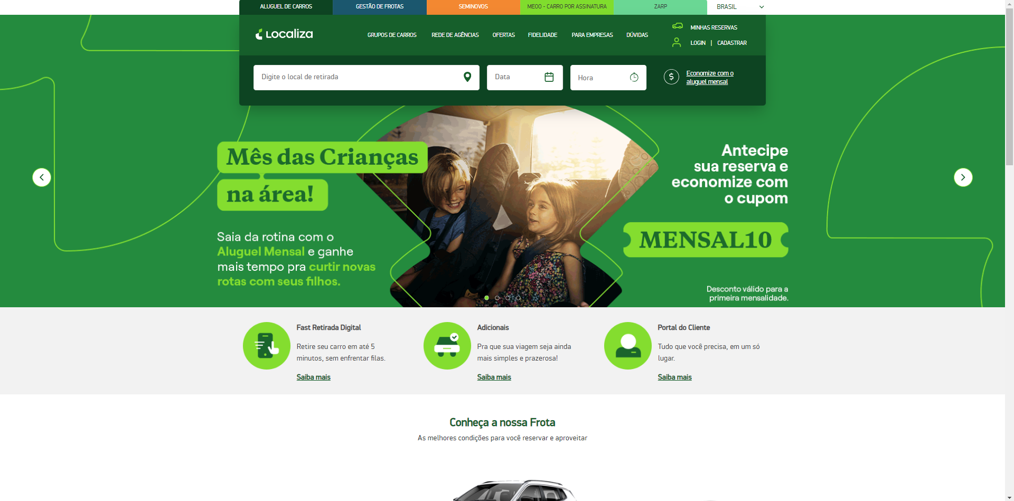
LOCALIZA
Com o Localiza Fast, o cliente pode fazer o check-in e check-out do veículo diretamente pelo aplicativo e destravá-lo pelo celular.
O cliente pode escolher o local de retirada e devolução, selecionar a categoria do veículo e adicionar acessórios, como cadeirinha e GPS.
Seu Programa de fidelidade permite acompanhar os pontos acumulados e trocar por diárias grátis, além de possibilitar a integração com programas de milhagem.

Slide 20
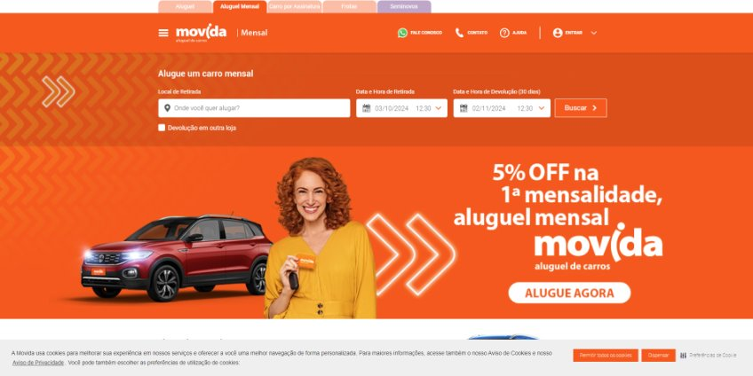
MOVIDA
Além de poder gerenciar as reservas pelo app, ele também possui a função movida wi-fi, que oferece internet no carro alugado, permitindo conectar dispositivos durante a viagem. Toda configuração e controle do Wi-Fi são feitos pelo app.
Programa de fidelidade que permite acompanhar os pontos acumulados e trocar por descontos.
Uso de IA - a partir do comportamento do cliente no app e site, o sistema oferece recomendações personalizadas, como tipos de veículos e pacotes de serviços.

Slide 21
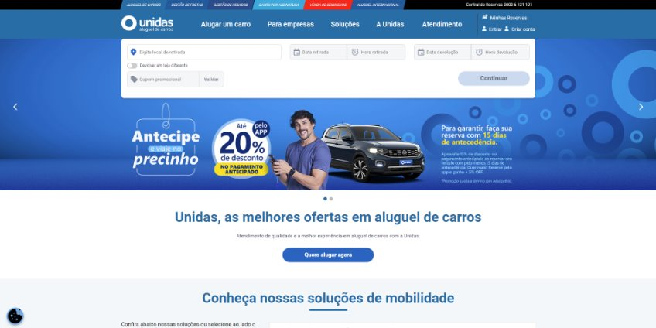
UNIDAS
Sistema prático e direto, permitindo ao cliente visualizar o histórico de locações, alterar reservas e ainda pagar por antecipação no próprio app.
UNIDAS 60+ - O sistema é configurado para atender melhor clientes com mais de 60 anos, permitindo ofertas e um atendimento diferenciado via aplicativo e site
Possui integração com vários programas de pontos, cartões de crédito e programas de milhagem, permitindo ao cliente somar benefícios e usá-los na locação de veículos
Atendimento também via WhatsApp.

Slide 22
OBRIGADO!

